Slide 1
Departamento Nacional de Planeación
República de Colombia

Slide 2
CONVIVENCIA Y SEGURIDAD CIUDADANA: LA CONSTRUCCIÓN DE UNA POLÍTICA PÚBLICA DIRECCIÓN JUSTICIA Y SEGURIDAD MEDELLÍN, SEPTIEMBRE 12 DE 2005
Convivencia y seguridad ciudadana: la construcción de una política pública

Slide 3
INDICE
Convivencia y seguridad ciudadana: la construcción de una política pública
Introducción
Una breve pero fructífera historia
El campo de la política
Retos y desafíos

Slide 4
1. INTRODUCCIÓN
Convivencia y seguridad ciudadana: la construcción de una política pública

Slide 5
INTRODUCCIÓN
Convivencia y seguridad ciudadana: la construcción de una política pública
El tema de la convivencia y seguridad ciudadana adquiere vida propia y genera profundas transformaciones institucionales.
Bogotá, Cali y Medellín marcan un derrotero fundamental
Los colombianos han venido asumiendo de manera creciente el ejercicio de la responsabilidad social en el tema

Slide 6
INTRODUCCIÓN
Convivencia y seguridad ciudadana: la construcción de una política pública
En el marco de la Política de Defensa y Seguridad Democrática la convivencia y la seguridad ciudadana constituyen uno de los ejes fundamentales para la recuperación del control definitivo del territorio por parte del Estado.

Slide 7
INTRODUCCIÓN
Convivencia y seguridad ciudadana: la construcción de una política pública
SITUACIÓN INICIAL
RESULTADO
CICLO CONTROL TERRITORIAL
TERRORISMO
NARCOTRAFICO
EROSIÓN PROCESOS
DEMOCRÁTICOS LOCALES
DEPREDACIÓN FINANZAS
PÚBLICAS TERRITORIALES
SUPLANTACIÓN
ADMINISTRACIÓN JUSTICIA
POR FORMAS PRIVADAS
REGULACIÓN RELACIONES
SOCIALES POR VÍA ARMADA
RECUPERACIÓN
Identificación
Neutralización y
Desarticulación
amenaza
MANTENIMIENTO
Condiciones
Objetivas
Seguridad y
Convivencia
CONSOLIDACIÓN
Intervención
integral, articulada
y coordinada
del Estado
SEGURIDAD
ORDENAMIENTO
DEMOCRÁTICO
ESTADO SOCIAL
DE DERECHO
DESARROLLO
SOSTENIBLE
INTELIGENCIA
OPERACIONES
OFENSIVAS
JUDICIALIZACIÓN
SEGURIDAD
CIUDADANA Y
CONVIVENCIA
DESARROLLO
PARTICIPACIÓN
GOBERNABILIDAD
PARTICIPACIÓN Y APOYO DE LA CIUDADANÍA
ELEVAR AL MÁXIMO
COSTOS TRANSACCIÓN
ACTORES ARMADOS
ILEGALES

Slide 8
INTRODUCCIÓN
Convivencia y seguridad ciudadana: la construcción de una política pública
En el marco de la Política de Defensa y Seguridad Democrática se han registrado avances significativos en variables de primer orden

Slide 9
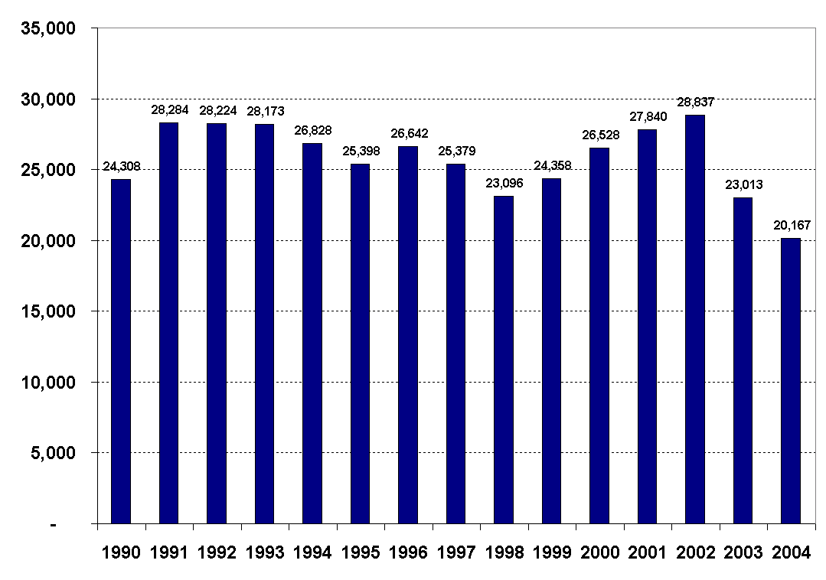
INTRODUCCIÓN
Convivencia y seguridad ciudadana: la construcción de una política pública
HOMICIDIO
FUENTE: DIJIN

Slide 10
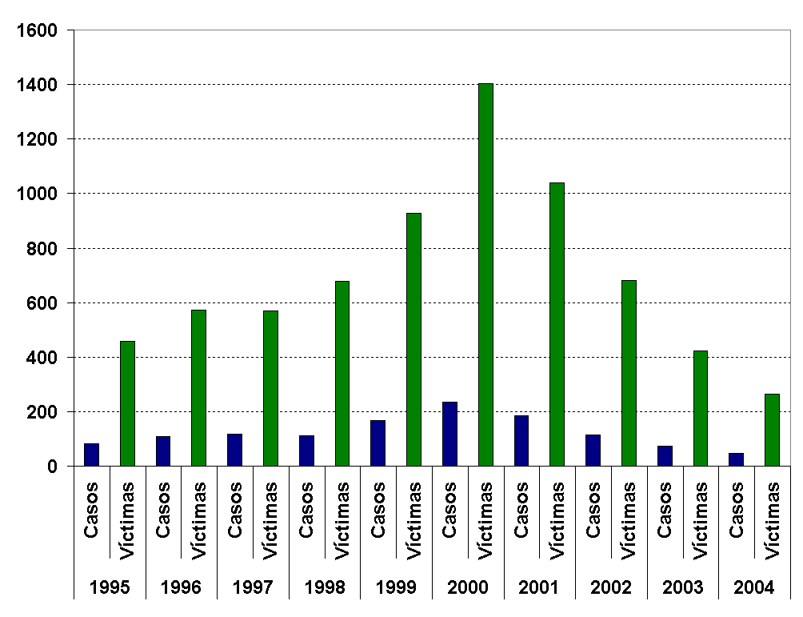
INTRODUCCIÓN
Convivencia y seguridad ciudadana: la construcción de una política pública
MASACRES
FUENTE: DIJIN

Slide 11
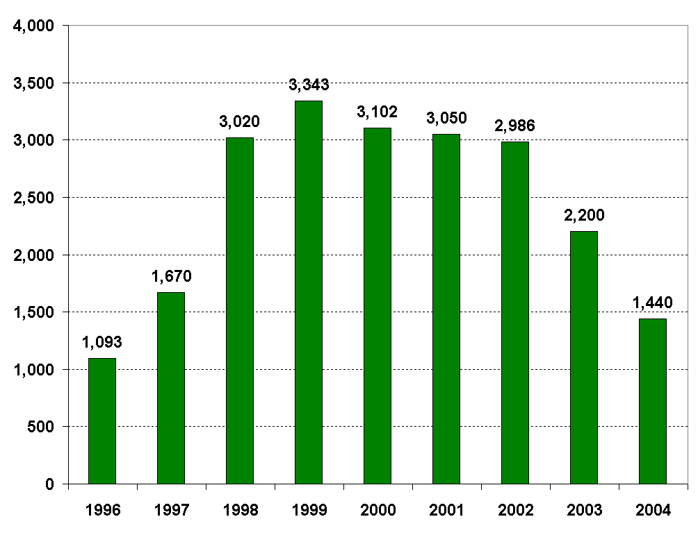
INTRODUCCIÓN
Convivencia y seguridad ciudadana: la construcción de una política pública
SECUESTRO
FUENTE: DIJIN

Slide 12
2. BREVE PERO FRUCTÍFERA HISTORIA
Convivencia y seguridad ciudadana: la construcción de una política pública

Slide 13
BREVE PERO FRUCTÍFERA HISTORIA
Convivencia y seguridad ciudadana: la construcción de una política pública
FENÓMENOS
CRIMINALIDAD,
VIOLENCIA Y
CONTRAVENCIONALIDAD
URBANA
NO SE INTERVENÍAN
COMO FENÓMENOS
INDEPENDIENTES DE LOS
ASUNTOS DE LAS
DINÁMICAS DE VIOLENCIA
PROPICIADAS POR GRUPOS
ARMADOS ILEGALES
ANTES
DÉCADA
1990

Slide 14
BREVE PERO FRUCTÍFERA HISTORIA
Convivencia y seguridad ciudadana: la construcción de una política pública
A PARTIR
DÉCADA
1990
CONVIVENCIA Y
SEGURIDAD
CIUDADANA
SEPARACIÓN
CONCEPTUAL Y
PRÁCTICA
DE LOS ASUNTOS
ASOCIADOS AL
ACCIONAR
DE GRUPOS
ARMADOS
IRREGULARES
TENDENCIA MUNDIAL
POSGUERRA FRÍA
AVANCES
ACADÉMICOS
DOMÉSTICOS
(violentólogos)
EXISTENCIA
MULTIPLES
FORMAS
VIOLENCIA

Slide 15
BREVE PERO FRUCTÍFERA HISTORIA
Convivencia y seguridad ciudadana: la construcción de una política pública
A PARTIR
DÉCADA
1990
CONVIVENCIA Y
SEGURIDAD CIUDADANA
ADQUIERE
CATEGORÍA
CONSTITUCIONAL
AMBITO
INDEPENDIENTE
DE POLÍTICA
PÚBLICA

Slide 16
BREVE PERO FRUCTÍFERA HISTORIA
Convivencia y seguridad ciudadana: la construcción de una política pública
C
O
N
S
T
I
T
U
C
I
Ó
N
1
9
9
1
GOBIERNO
GAVIRIA
ESTRATEGIA NACIONAL CONTRA
LA VIOLENCIA
GOBIERNO
SAMPER
JUSTICIA PARA LA GENTE
GOBIERNO
PASTRANA
ESTRATEGIA NACIONAL PARA LA CONVIVENCIA
Y SEGURIDAD CIUDADANA
GOBIERNO
URIBE
POLÍTICA DE DEFENSA Y
SEGURIDAD DEMOCRÁTICA

Slide 17
BREVE PERO FRUCTÍFERA HISTORIA
Convivencia y seguridad ciudadana: la construcción de una política pública
C
O
N
S
T
I
T
U
C
I
Ó
N
1
9
9
1
DESARROLLOS
LEGALES
IMPORTANTES
Decreto 2615 de 1991 Consejos Territoriales
de Seguridad
Ley 4 de 1991-orden público interno, policía cívica
Local y otras disposiciones
Ley 62 de 1993 – Reforma Policía Nacional
Ley 418 de 1997 y ss –Ley de Orden Públco
Ley 715 de 2001 –Sistema General de
Participaciones (servicio adicional Policía y justicia)
Ley 684 de 2001-Sistema de defensa y seguridad

Slide 18
BREVE PERO FRUCTÍFERA HISTORIA
Convivencia y seguridad ciudadana: la construcción de una política pública
PRÈSTAMO 1085 OC/CO
(NACIÓN)
PRÈSTAMO 1086 OC/CO
PRÈSTAMO 1087 OC/CO
PRÈSTAMO 1088 OC/CO
CALI
MEDELLÍN
BOGOTA
COOPERACIONES
TÉCNICAS NO
REEMBOLSABLES
(PRÈSTAMOS-CRIMEN
E IMPUNIDAD)
CONSTRUCCIÓN
DE
POLÍTICA
PÚBLICA
NACIONAL Y
TERRITORIAL
CRECIENTE
INTERÉS DEL
BID
(Y OTROS
ORGANISMOS)
EN APOYAR
INICIATIVAS
EN CONVIVENCIA
Y SEGURIDAD
CIUDADANA
+
COLOMBIA: PIONERO Y MODELO PARA OTRAS EXPERIENCIAS

Slide 19
3. EL CAMPO DE LA POLÍTICA
Convivencia y seguridad ciudadana: la construcción de una política pública

Slide 20
EL CAMPO DE LA POLÍTICA
Convivencia y seguridad ciudadana: la construcción de una política pública
DEL ORDEN PÚBLICO
. . .
A LA SEGURIDAD CIUDADANA
TRATAMIENTO
VICIADO POR
ESTADO DE SITIO
CUASI
PERMANENTE
SE PRIVILEGIA
PREVENCIÓN SOBRE
REPRESIÓN
INTEGRALIDAD
EN LAS POLÍTICAS
INTERINSTITUCIONALIDAD
SE PRIVILEGIA
TRATAMIENTO
REPRESIVO
INTEGRACIÓN
JUSTICIA Y CULTURA
CIUDADANA
EXCLUSIVIDAD
POLICIAL Y MILITAR
INCORPORACIÓN DE
TODOS LOS PODERES
PÚBLICOS
EXCLUSIVIDAD
DEL NIVEL CENTRAL
DE GOBIERNO
PREPONDERANCIA
AUTORIDADES
TERRITORIALES
EXCLUSIVIDAD
DEL EJECUTIVO
RESPONSABILIDAD SOCIAL
Y PARTICIPACIÓN
CIUDADANA

Slide 21
EL CAMPO DE LA POLÍTICA
Convivencia y seguridad ciudadana: la construcción de una política pública
EL PAPEL DE LA NACIÓN
DISEÑAR LINEAMIENTOS GENERALES DE POLÍTICA
FORTALECER Y COORDINAR ENTIDADES DEL ORDEN
NACIONAL (POLICÍA NACIONAL, RAMA JUDICIAL, ICBF)
BRINDAR ASISTENCIA TÉCNICA A ENTES
TERRITORIALES PARA DISEÑO E IMPLEMENTACIÓN
DE POLÍTICAS, PLANES, PROGRAMAS Y PROYECTOS LOCALES
PROMOVER COOPERACIÓN VERTICAL DE
EXPERIENCIAS EXITOSAS ENTRE ENTES TERRITORIALES
GENERAR INFORMACIÓN
ARMONIZAR DIFERENTES FUENTES DE FINANCIACIÓN
PARA GARANTIZAR RECURSOS DE INVERSIÓN A ENTIDADES
DEL ORDEN NACIONAL Y PARA ASISTENCIA TÉCNICA

Slide 22
EL CAMPO DE LA POLÍTICA
Convivencia y seguridad ciudadana: la construcción de una política pública
EL PAPEL DE LOS ENTES TERRITORIALES
DISEÑAR E IMPLEMENTAR POLÍTICAS, PLANES,
PROGRAMAS Y PROYECTOS
COORDINAR Y ARMONIZAR LA ACTUACIÓN DE LAS ENTIDADES
DEL ORDEN NACIONAL CON LAS DEL ORDEN TERRITORIAL
FORTALECER AUTORIDADES LOCALES (INSPECTORES POLICÍA, DEFENSORES
FAMILIA) Y MECANISMOS ALTERNATIVOS DE SOLUCIÓN DE CONFLICTOS
FORTALECER Y DINAMIZAR CONSEJOS MUNICIPALES DE SEGURIDAD EN CABEZA
DE LOS ALCALDES EN EJERCICIO DE FACULTAD DE AUTORIDAD DE POLICÍA
GARANTIZAR RECURSOS PARA FINANCIAR POLÍTICAS (FONDOS CUENTA DE
SEGURIDAD) Y SERVICIO ADICIONAL DE POLICÍA Y JUSTICIA (LEY 4 DE 1991)
GENERAR SISTEMAS DE SEGUIMIENTO Y EVALUACIÓN
GENERAR SISTEMAS DE INFORMACIÓN LOCAL COMPARABLES Y
COMPLEMENTARIOS A LOS DEL ORDEN NACIONAL
GENERAR MECANISMOS PARA PROMOVER LA
CULTURA Y LA PARTICIPACIÓN CIUDADANA, ASÍ COMO LA
COOPERACIÓN CON LAS AUTORIDADES

Slide 23
EL CAMPO DE LA POLÍTICA
Convivencia y seguridad ciudadana: la construcción de una política pública
EL PAPEL DE LA CIUDADANÍA
PARTICIPAR EN EL DISEÑO DE PLANES PARCIALES DE
SEGURIDAD CIUDADANA Y CONVIVENCIA
EJERCER CONTROL CIUDADANO A LA EJECUCIÓN
DE LAS POLÍTICAS LOCALES
PARTICIPAR EN FIGURAS Y ESQUEMAS DE
SOLUCIÓN DE CONFLICTOS (MEDIADORES, CONCILIADORES,
JUECES DE PAZ)
COLABORAR CON LAS AUTORIDADES, PARTICIPAR EN
ESCUELAS Y FRENTES DE SEGURIDAD

Slide 24
EL CAMPO DE LA POLÍTICA
Convivencia y seguridad ciudadana: la construcción de una política pública
LOS ÁMBITOS DE INTERVENCIÓN
SEGURIDAD
CONVIVENCIA
SALUD
PÚBLICA
CAMPO
NORMATIVO
JURISDICCIONES
PENAL
JUVENIL YFAMILIA
NORMAS
ADMINISTRATIVAS
(Código Policía)
MECANISMOS
ALTERNATIVOS
SOLUCION
CONFLICTOS
DELITOS
POLITICA
PUBLICA
CONTRAVENCIONES
VIOLENCIA
INTRAFAMILIAR
CONTROL DE ARMAS
CONSUMO ALCOHOL Y
DROGAS ILÍCITAS
MENOR INFRACTOR

Slide 25
4. RETOS Y DESAFÍOS
Convivencia y seguridad ciudadana: la construcción de una política pública

Slide 26
RETOS Y DESAFÍOS
Convivencia y seguridad ciudadana: la construcción de una política pública
DEFINIR PROCESOS PERMANENTES DE IDENTIFICACIÓN DE PUNTOS DE
ENCUENTRO Y DE INDEPENDENCIA ENTRE LAS DOS ESFERAS
DE INTERVENCIÓN PÚBLICA
INCORPORAR Y
MANTENER
DE MANERA
DIFERENCIADA
PERO
ARMÓNICA
Y
COMPLEMENTARIA
LOS DIFERENTES
AMBITOS DE
INTERVENCIÓN
EN LA ESFERA
DE LA
SEGURIDAD
PÚBLICA
ENFRENTAR CRIMEN
URBANO, VIOLENCIA
DISPERSA Y
CONTRAVENCIONALIDAD
ENFRENTAR
FENÓMENOS DE
TERRORISMO,
NARCOTRÁFICO Y
CRIMEN ORGANIZADO

Slide 27
RETOS Y DESAFÍOS
Convivencia y seguridad ciudadana: la construcción de una política pública
ARTICULAR Y COORDINAR MÉTODOS, ESFERAS E INSTITUCIONES PARA
ENFRENTAR CRIMEN URBANO, VIOLENCIA DISPERSA Y CONTRAVENCIONALIDAD
PREVENCIÓN
DISUASIÓN
CONTROL
ESFERA
POLICIAL
ESFERA
JUDICIAL
ESFERA
CIUDADANA

Slide 28
RETOS Y DESAFÍOS
Convivencia y seguridad ciudadana: la construcción de una política pública
ARTICULAR Y COORDINAR LOS NIVELES NACIONAL Y TERRITORIAL,
LAS INSTITUCIONES ESTATALES Y LA SOCIEDAD Y LAS
ESFERAS PÚBLICAS Y PRIVADAS
NACIÓN
EMPRESA
PRIVADA
CAMARAS
COMERCIO
VIGILANCIA
PRIVADA
1,2,3
CIUDADANÍA
ENTES TERRITORIALES

Slide 29
RETOS Y DESAFÍOS
Convivencia y seguridad ciudadana: la construcción de una política pública
ARTICULAR Y COORDINAR LOS MEDIOS HUMANOS Y TECNOLÓGICOS
A TRAVÉS DE LA INFORMACIÓN COMO HERRAMIENTA FUNDAMENTAL
TOMADORES
DECISIONES
LÍNEAS DE
BASE
SISTEMAS DE
INFORMACIÓN
ESTUDIOS
HERRAMIENTAS
CAPTURA DATOS
FUNCIONARIOS
OPERATIVOS
CCTV
ANALISTAS
EVALUADORES
1,2,3

Slide 30
RETOS Y DESAFÍOS
Convivencia y seguridad ciudadana: la construcción de una política pública
LA SEGURIDAD CIUDADANA EN EL 2019
SUPERADA LA AMENAZA DEL TERRORISMO Y NARCOTRÁFICO
CRIMEN ORGANIZADO
INTERNO
CRIMEN ORGANIZADO
TRANSNACIONAL
CRIMEN
PREVALENCIA
AMENAZAS
NO
CONVENCIONALES
AUMENTO
CONTRAVENCIONES
DELINCUENCIA COMUN
VIOLENCIA
TERRORISMO BAJA
INTENSIDAD

Slide 31
RETOS Y DESAFÍOS
Convivencia y seguridad ciudadana: la construcción de una política pública
LA SEGURIDAD CIUDADANA EN EL 2019
GENERAR UN DIVIDENDO DE PAZ
DESPLAZAMIENTO
GASTO PÚBLICO
CONVIVENCIA Y SEGURIDAD
CIUDADANA
POLICÍA
NACIONAL
OTRAS
ENTIDADES
F
O
R
T
A
L
E
C
E
R
PREVENCIÓN
CRIMINALIDAD
CONTRAVENCIONALIDAD
VIOLENCIA
DISUASIÓN
CONTROL

Slide 32
RETOS Y DESAFÍOS
Convivencia y seguridad ciudadana: la construcción de una política pública
LA SEGURIDAD CIUDADANA EN EL 2019
¿AUMENTAN CONDUCTAS?
¿NIVEL AMERICA LATINA?
¿NIVEL PAÍSES EUROPEOS?
CRIMEN, VIOLENCIA Y
CONTRAVENCIÓN
CULTURA
CIUDADANA
¿UNA SOCIEDAD MÁS DIFÍCIL DE
CONTENER Y DISCIPLINAR?
¿UNA SOCIEDAD CON MAYOR
CAPACIDAD DE REGULACIÓN?

Slide 33
RETOS Y DESAFÍOS
Convivencia y seguridad ciudadana: la construcción de una política pública
LA SEGURIDAD CIUDADANA EN EL 2019
ACCESO AL SERVICIO DE JUSTICIA
HACER COINCIDIR
OFERTA Y DEMANDA
JUSTICIA
LEGITIMIDAD
PRESENCIA EFECTIVA DEL ESTADO

Slide 34
Departamento Nacional de Planeación
República de Colombia

